Slide 1

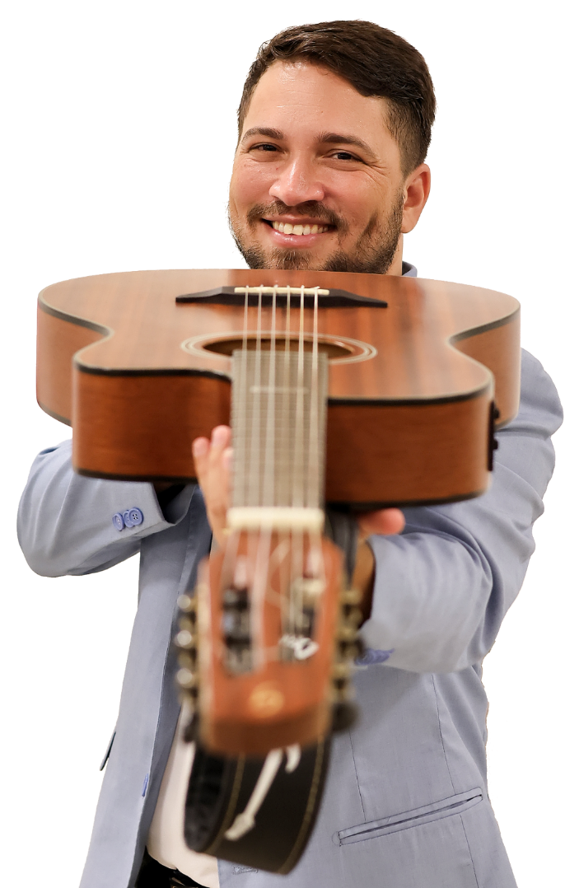


VALNEY JOSÉ
PSICÓLOGO
CRP-BA 03/15109
Professor do CAPE Pestalozzi,
Mestrando em Educação
Músico e Psicólogo
valneyjosepsi
“CONEXÃO HUMANA:
O afeto como fundamento
da aprendizagem”

Slide 2
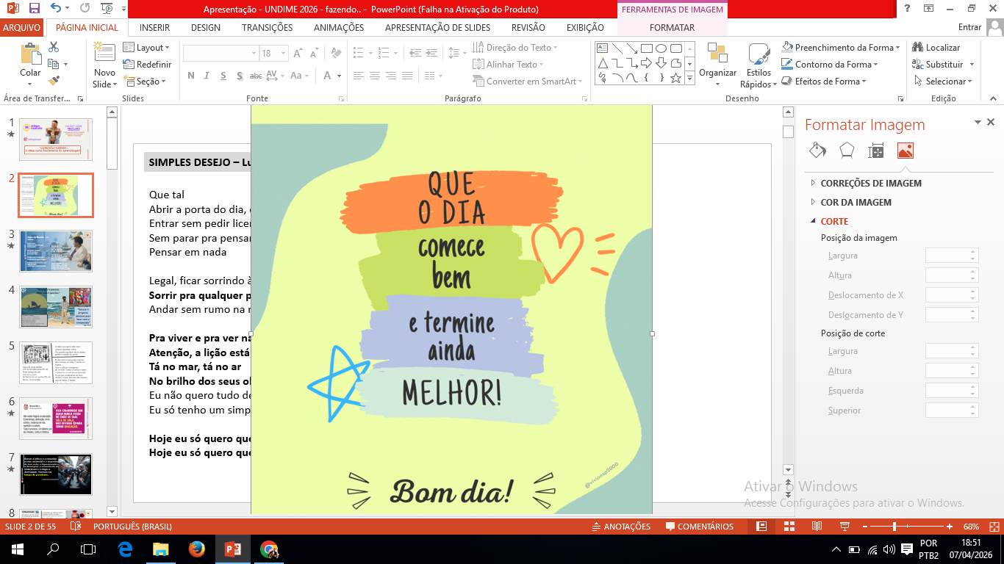

SIMPLES DESEJO – Luciana Melo
Hoje eu só quero que o dia termine bem!
Hoje eu só quero que o dia termine muito bem! (Bis)
Que tal, abrir a porta do dia, dia
Entrar sem pedir licença
Sem parar pra pensar, pensar em nada!
Legal, ficar sorrindo à toa, à toa
Sorrir pra qualquer pessoa
Andar sem rumo na rua
Pra viver e pra ver não é preciso muito
Atenção, a lição está em cada gesto
Tá no mar, tá no ar
No brilho dos seus olhos
Eu não quero tudo de uma vez
Eu só tenho um simples desejo

Slide 3
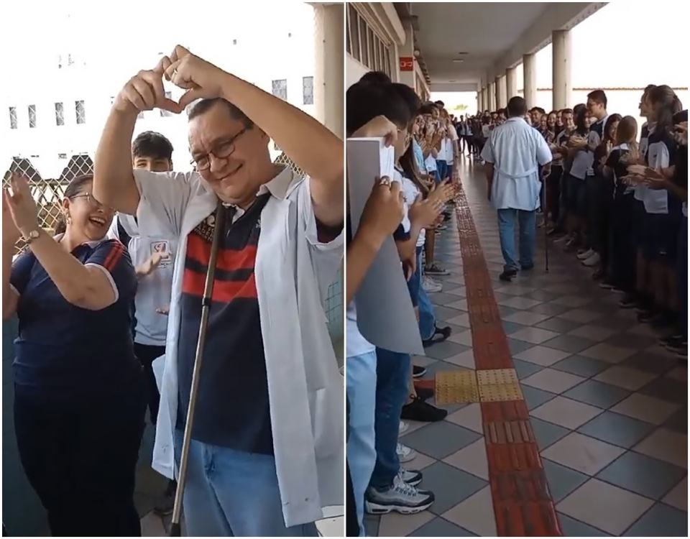
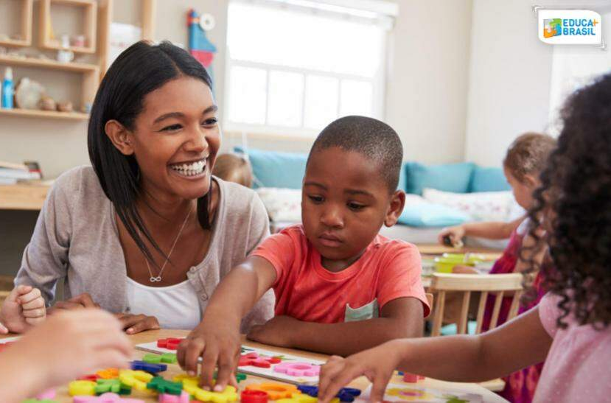

Anjos da Guarda - Leci Brandão
Na sala de aula É que se forma um cidadão Na sala de aula É que se muda uma nação Na sala de aula Não há idade, nem cor Por isso aceite e respeite O meu professor (bis)
Batam palmas pra eles Batam palmas pra elas Batam palmas pra eles Porque eles merecem (bis)
Professores Protetores das crianças
do meu país
Eu queria, gostaria De um discurso
bem mais feliz
Porque tudo é educação É matéria de todo o tempo
Ensinem a quem pensa que
sabe de tudo, a entregar
o conhecimento

Slide 4
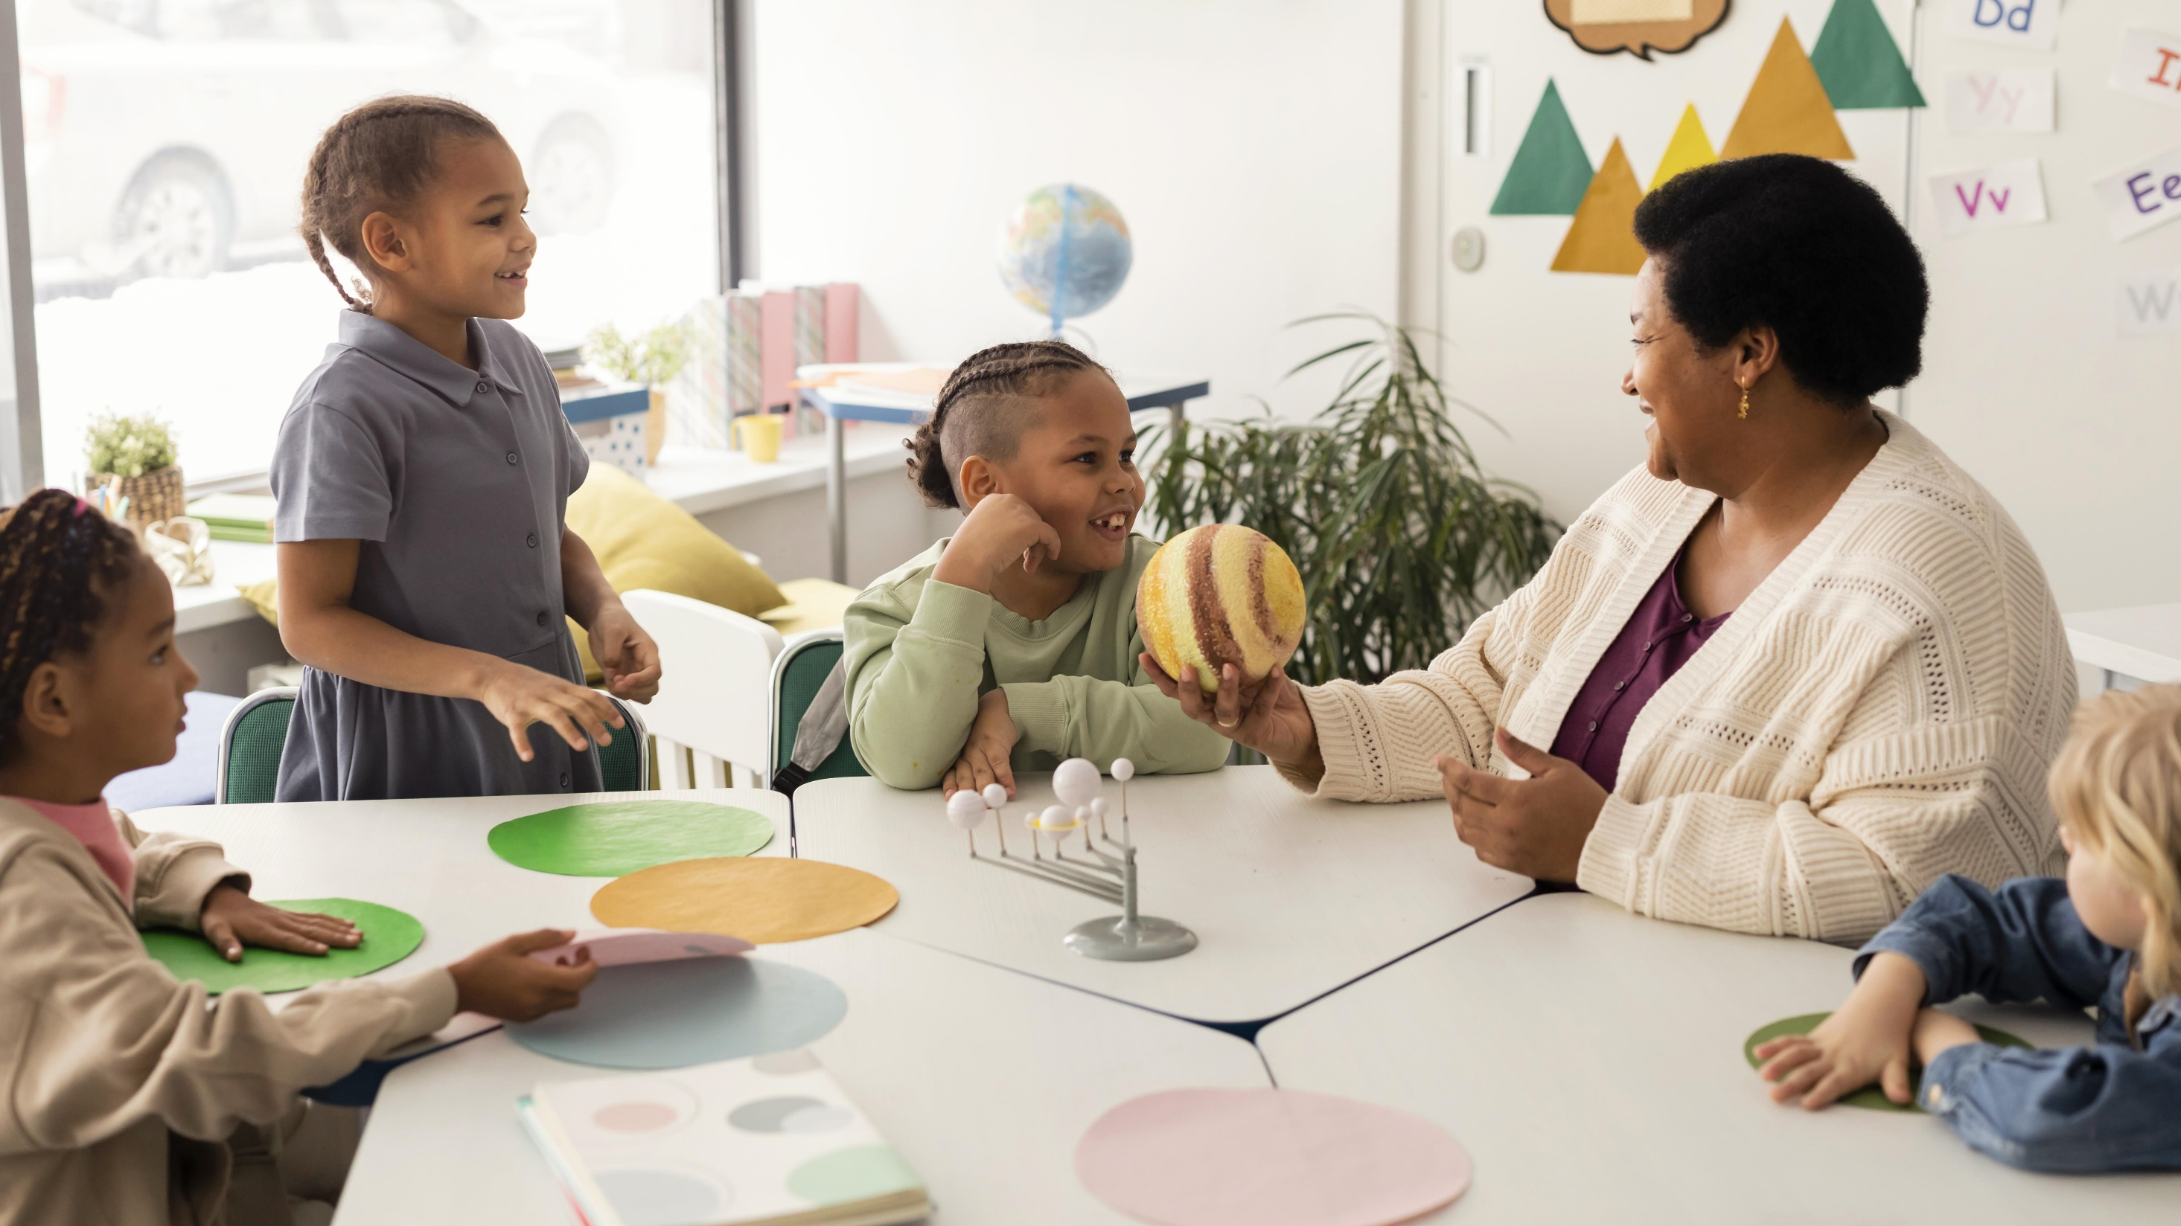


“Humanizar a escola é lembrar, todos os dias, que antes do conteúdo existe o ENCONTRO.”
Muda Tudo – Dani Black
O seu sorriso muda tudo, tudo E quando você chega, muda o mundo No seu abraço encontro a saída E do seu lado, eu tô de bem com a vida
O seu sorriso muda tudo, tudo E quando você chega, muda o mundo No seu abraço encontro a saída E do seu lado, eu tô de bem com a vida
Quem sou eu, quem sou eu?
Quem sou eu, sem você aqui?

Slide 5
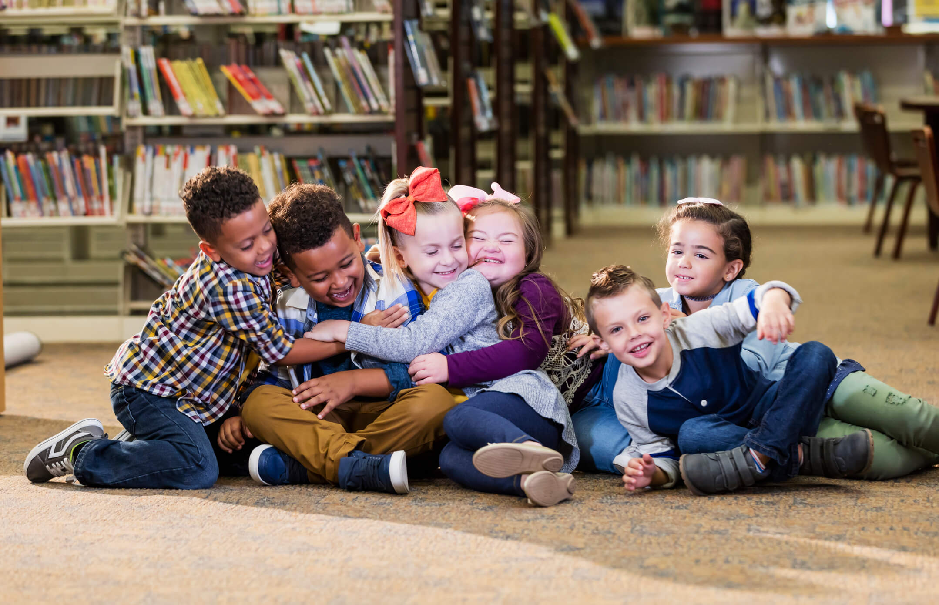
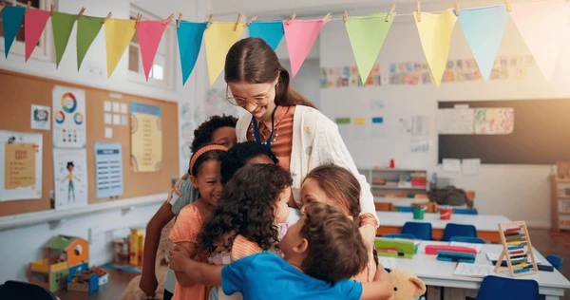
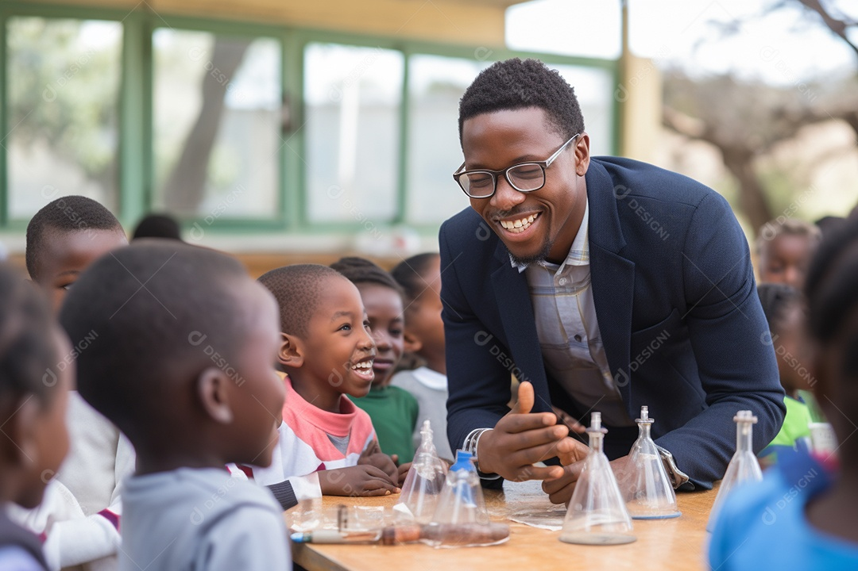
Escola é…
O lugar onde se faz amigos. Não se trata só de prédios, salas, quadros, programas, horários, conceitos. Escola é, sobretudo, gente.
Gente que trabalha, que estuda, que alegra, se conhece, se estima. O diretor é gente, o coordenador é gente, o professor é gente, o aluno é gente, cada funcionário é gente.
E a escola será cada vez melhor na medida em que cada um se comporte como colega, amigo, irmão.
Nada de ilha cercada de gente por todos os lados. Nada de conviver com as pessoas e descobrir que não tem amizade a ninguém. Nada de ser como tijolo que forma parede, indiferente, frio, só…
Importante na Escola, não é só estudar, não é só trabalhar. É também criar laços de amizade. É criar ambiente de camaradagem. É conviver, é ser “amarrado nela”. Ora é lógico... Numa Escola assim vai ser fácil estudar, trabalhar, crescer, fazer amigos, educar-se, SER FELIZ!
Paulo Freire!

Slide 6
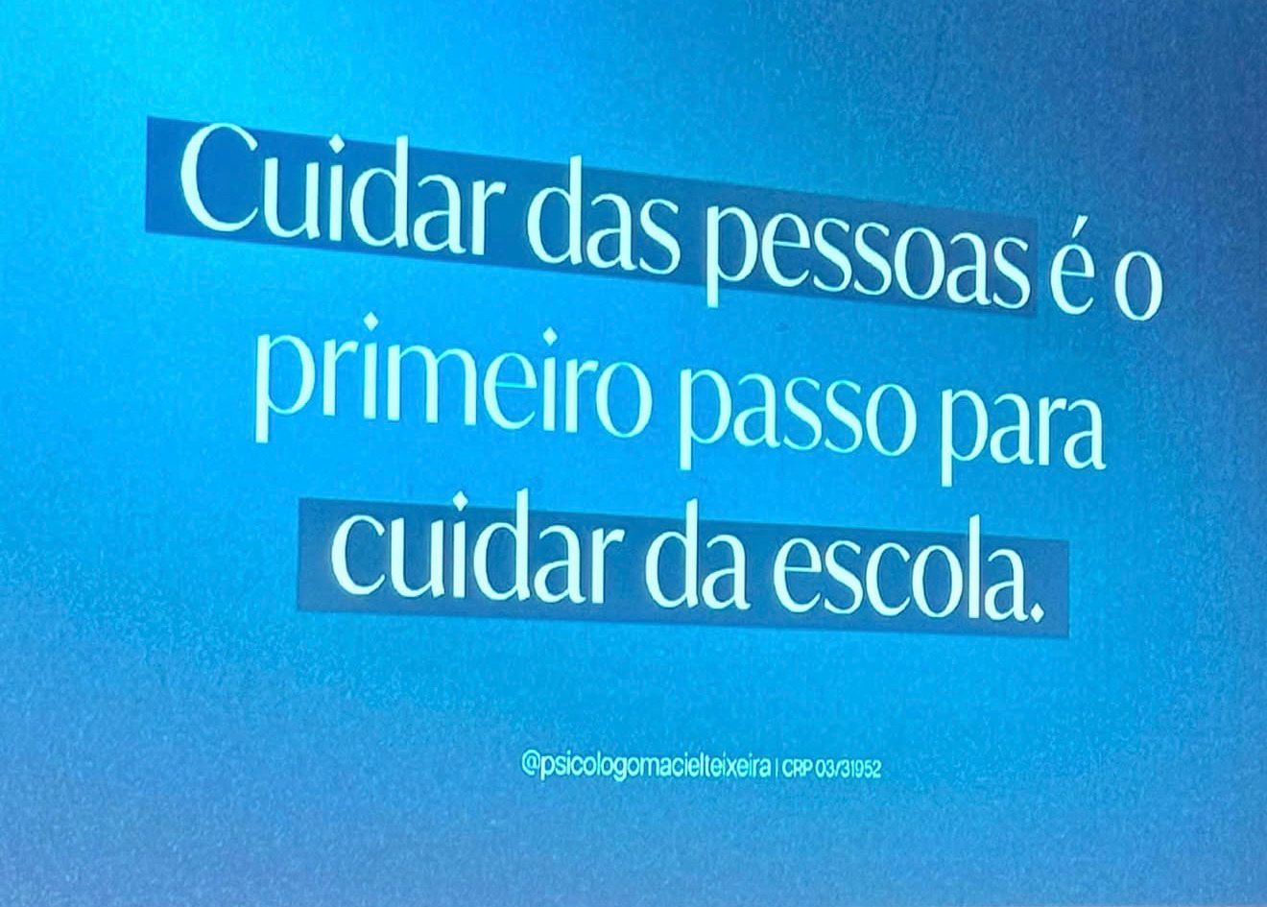

Lariar – Jeferson Pillar
Escola não são paredes,
Escola não é alvenaria, é GENTE que SENTE.
Escola não são paredes,
Escola não é alvenaria, lugar de ENCONTRAR Lugar de HUMANIZAR...
Maciel Teixeira

Slide 7
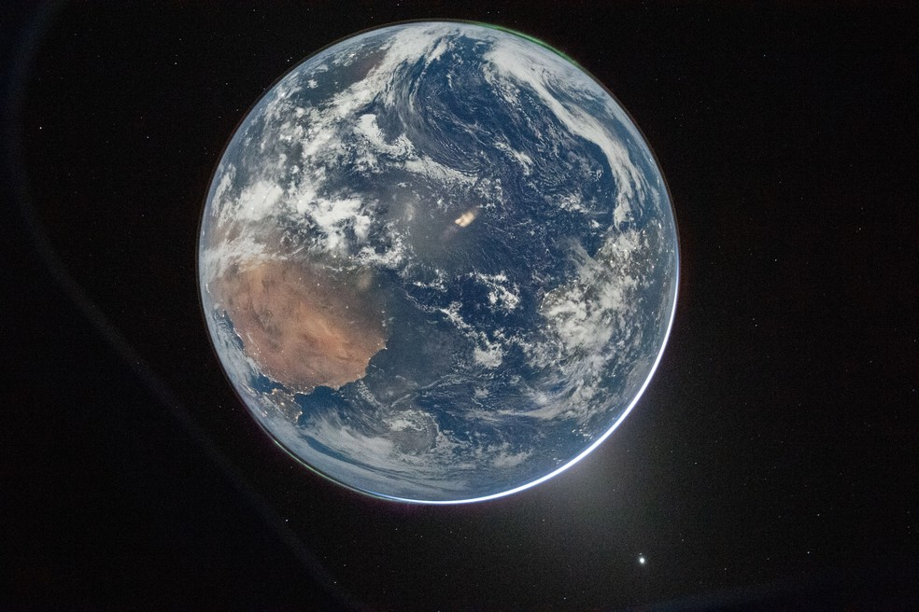
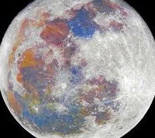
“Você pode até dizer que eu tô por fora
Ou então que eu tô inventando
Mas é você que ama o passado e que não vê
É você que ama o passado e que não vê
Que o novo sempre vem
Hoje eu sei que quem me deu a ideia
De uma nova consciência e juventude
Tá em casa guardado por Deus
Contando o vil metal
Minha dor é perceber
Que apesar de termos feito tudo, tudo, tudo o que fizemos
Nós ainda somos os mesmos e vivemos
Ainda somos os mesmos e vivemos
Como nossos pais...”
“É preciso amar
As pessoas como se não houvesse amanhã
Porque se você parar pra pensar
Na verdade, não há
Sou uma gota d'água
Sou um grão de areia
Você me diz que seus pais não o entendem
Mas você não entende seus pais
Você culpa seus pais por tudo
Isso é um absurdo
São crianças como você
O que você vai ser
Quando você crescer?”
@valneyjosepsi

Slide 8


Família
Escola
Comunidade
Instituições religiosas
Leis/Estatutos
Assistência Social
Saúde...
@valneyjosepsi
Depende de nós
Quem já foi ou ainda é criança
Que acredita ou tem esperança
Quem faz tudo pra um mundo melhor
Depende de nós
Se esse mundo ainda tem jeito
Apesar do que o homem tem feito
Se a vida sobreviverá

Slide 9

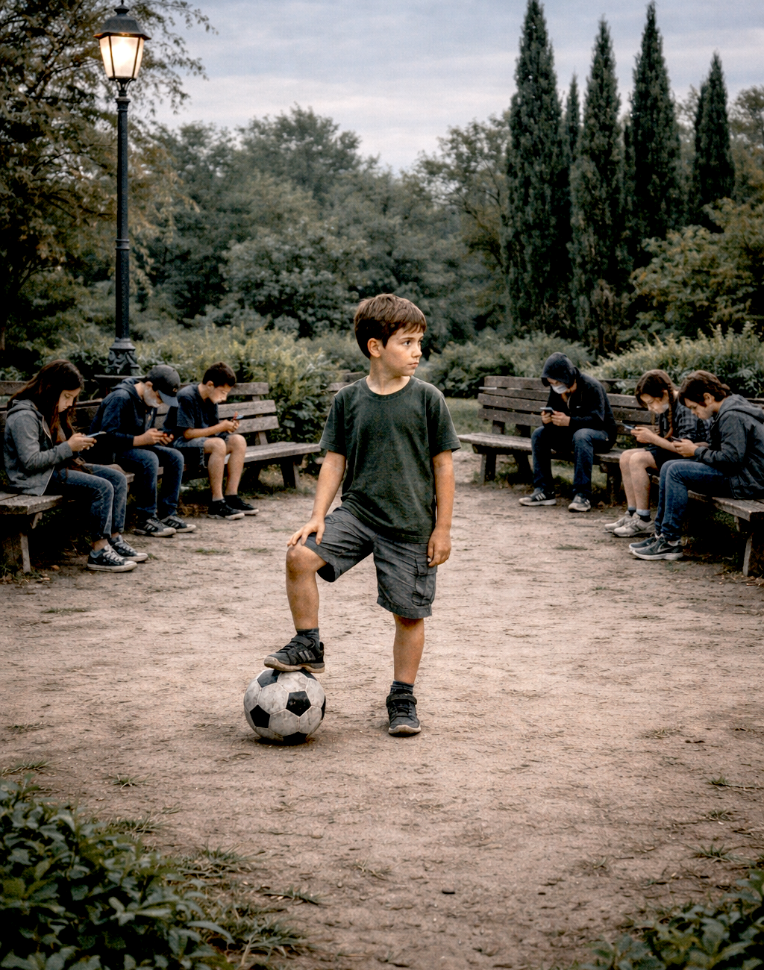
Qual o contexto da nossa aldeia global?
A Organização Mundial da Saúde (OMS) reconhece a solidão como uma epidemia global e uma ameaça crescente à saúde pública.
@valneyjosepsi
“Tenho andado distraído, impaciente e indeciso...”
“Eu tenho andado tão sozinho ultimamente”

Slide 10
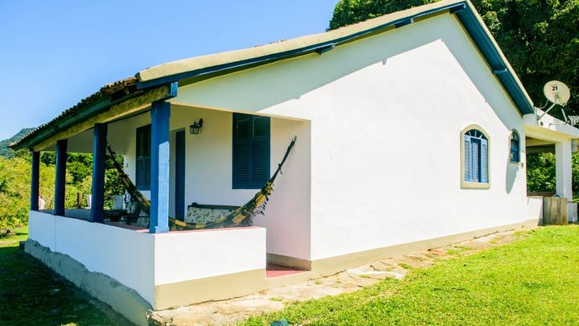

Casinha Branca - Gilson
Eu tenho andado tão sozinho ultimamente Que nem vejo à minha frente Nada que me dê prazer
Sinto cada vez mais longe a felicidade Vendo em minha mocidade Tanto sonho perecer
Eu queria ter na vida simplesmente Um lugar de mato verde Pra plantar e pra colher
Ter uma casinha branca de varanda Um quintal e uma janela Para ver o sol nascer
@valneyjosepsi
Às vezes saio a caminhar pela cidade À procura de amizades Vou seguindo a multidão
Mas eu me retraio olhando em cada rosto Cada um tem seu mistério Seu sofrer, sua ilusão

Slide 11
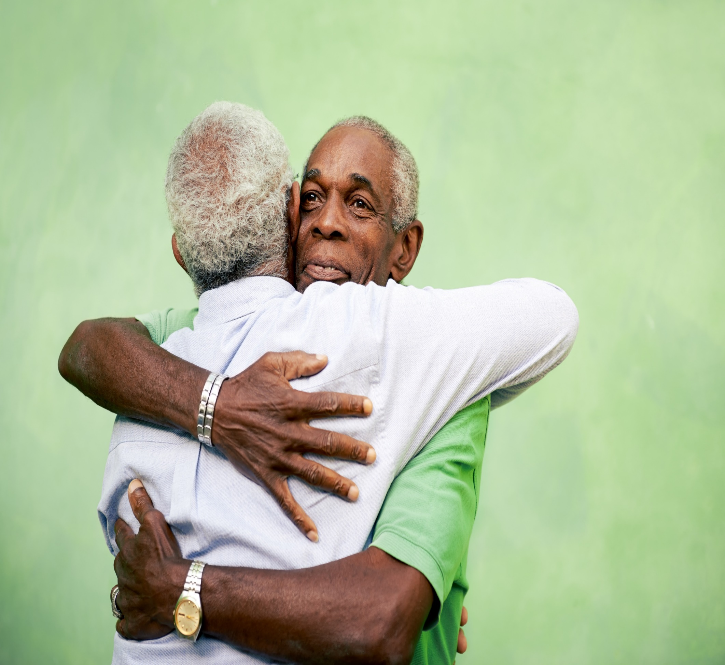
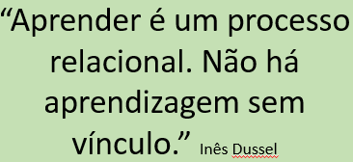
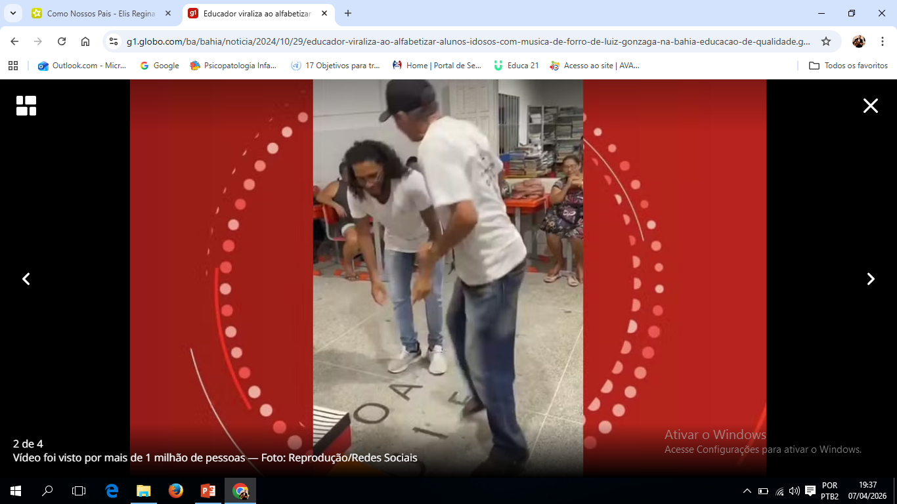
DO SEU LADO – JOTA QUEST
“Mas tudo que acontece na vida
Tem um momento e um destino
Viver é uma arte, é um ofício
Só que precisa cuidado
Pra perceber
Que olhar só pra TELA...
É o maior desperdício
O amor pode estar
Do seu lado
O amor é o calor
Que aquece a alma
O amor tem sabor
Pra quem bebe da sua água”
Educador Wellington de Monte Santo –BA
viraliza ao alfabetizar alunos idosos com o forró de Luiz Gonzaga na Bahia.

Slide 12

E eu desejo amar
Todos que eu cruzar pelo meu caminho
Como sou feliz, eu quero ver feliz
Quem andar comigo, vem
Brincar de Viver – Guilherme Arantes
Quem me chamou?
Quem vai querer voltar pro ninho?
E redescobrir seu lugar
Pra retornar e enfrentar o dia a dia
Reaprender a sonhar
REFRÃO: Você verá que é mesmo assim
Que a história não tem fim
Continua sempre que você responde: Sim
À sua imaginação
À arte de sorrir cada vez que o mundo diz: Não
Você verá que a emoção começa agora
Agora é brincar de viver
Não esquecer: Ninguém é o centro do Universo
Assim é maior o prazer
REFRÃO:---------------------------------------------

Slide 13
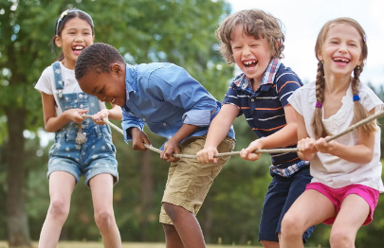
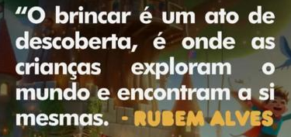
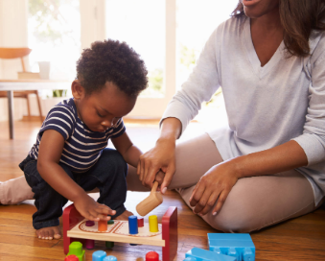
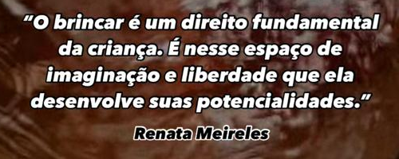

Slide 14



Slide 15
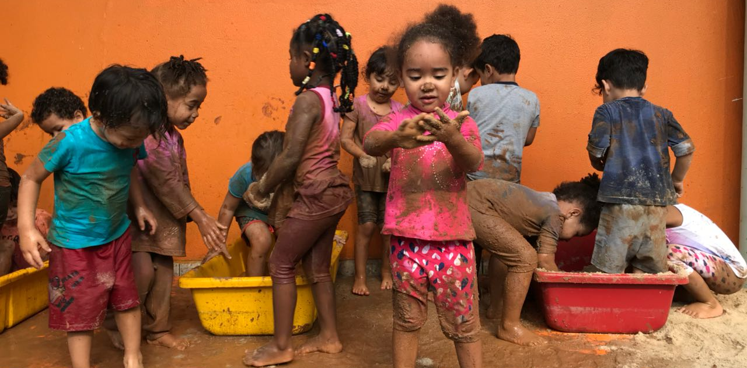
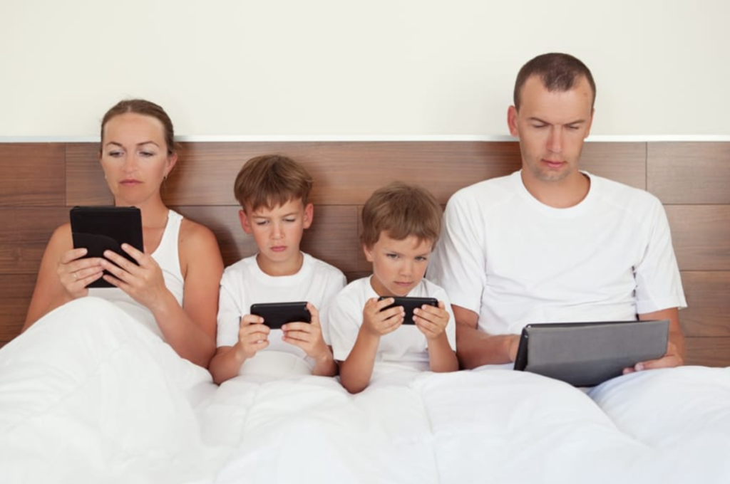
Paródia - Rafinha e Daniel Becker
Ainda me lembro a infância sem celular
Não dá pra comparar outros tempos, eu sei
Os pais liberam celular por medo
Mas tem um defeito que só a tela tem
É muito estímulo o tempo todo
A criança viciando, e nós adultos também
Pois no primeiro tédio eu não me aguento
É tela o tempo todo pra criança sossegar
Até no almoço a tela não tem jeito
E eu não vejo a hora da gente se tocar
Se a família não sai da tela, ai ai
A criança copia ela , ai ai ai
Ninguém tá olhando pra janela, ai ai
Todos vão se prejudicar
Vejam a natureza bela ai ai
A criança merece ela ai ai
Brincar é bem melhor que tela ai ai
Ainda dá tempo de arrumar

Slide 16

“Sonho que se sonha só,
é só um sonho que se sonha só,
Mas sonho que se sonha junto
é realidade”
@valneyjosepsi

Slide 17

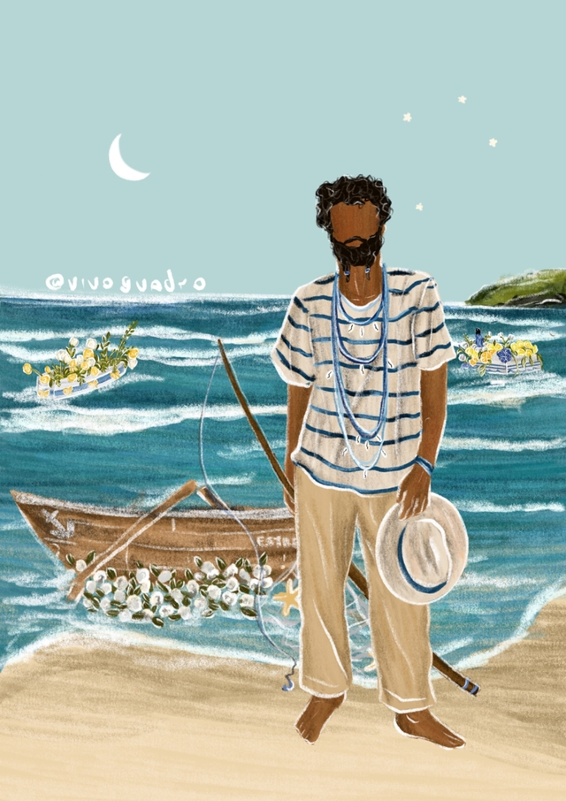
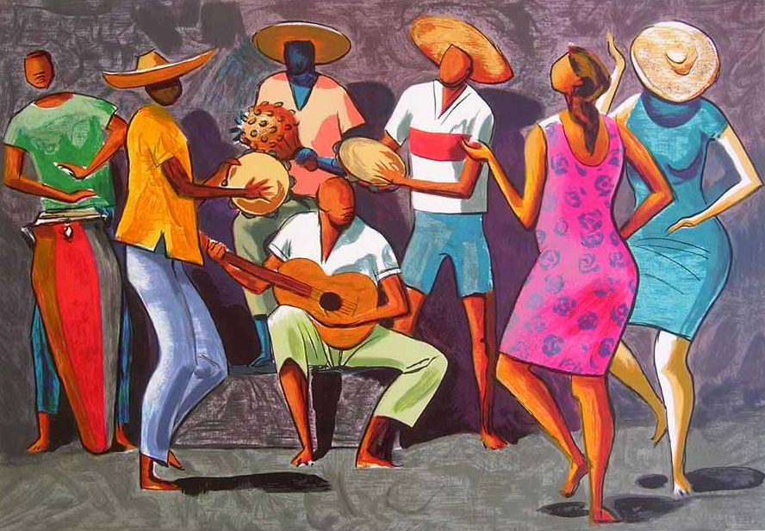
“Navegar é preciso.
Viver não é preciso.”
“Educar é preparar pessoas para lidar com o inesperado”
Edgar Morin
FORAM ME CHAMAR...
QUEM TE ENSINOU A NADAR?
MARINHEIRO SOL //// NAVEGAR
TODO MENINO É UM REI...
COMO UM PASSARINHO...
TAVA NA PENEIRA//MULHER RENDEIRA
/VIDA LEVA EU/ ANDAR COM FÉ...

Slide 18

“A vida é pra quem sabe viver
procure aprender a arte.
Pra quando apanhar não se abater
ganhar e perder faz parte!”
“Eu fico com a pureza da resposta
das crianças, é a vida, é bonita e é
bonita.
Viver e não ter a vergonha
de ser feliz. Cantar e cantar e cantar
a beleza se ser um eterno aprendiz.
Eu sei que a vida devia ser bem
melhor, e será, mas isso não impede
que eu repita, é bonita,
é bonita e é bonita!!”
Que a fé 'tá na mulher
A fé 'tá na cobra coral Oh, oh
Num pedaço de pão
A fé 'tá na maré
Na lâmina de um punhal Oh, oh
Na luz, na escuridão

Slide 19
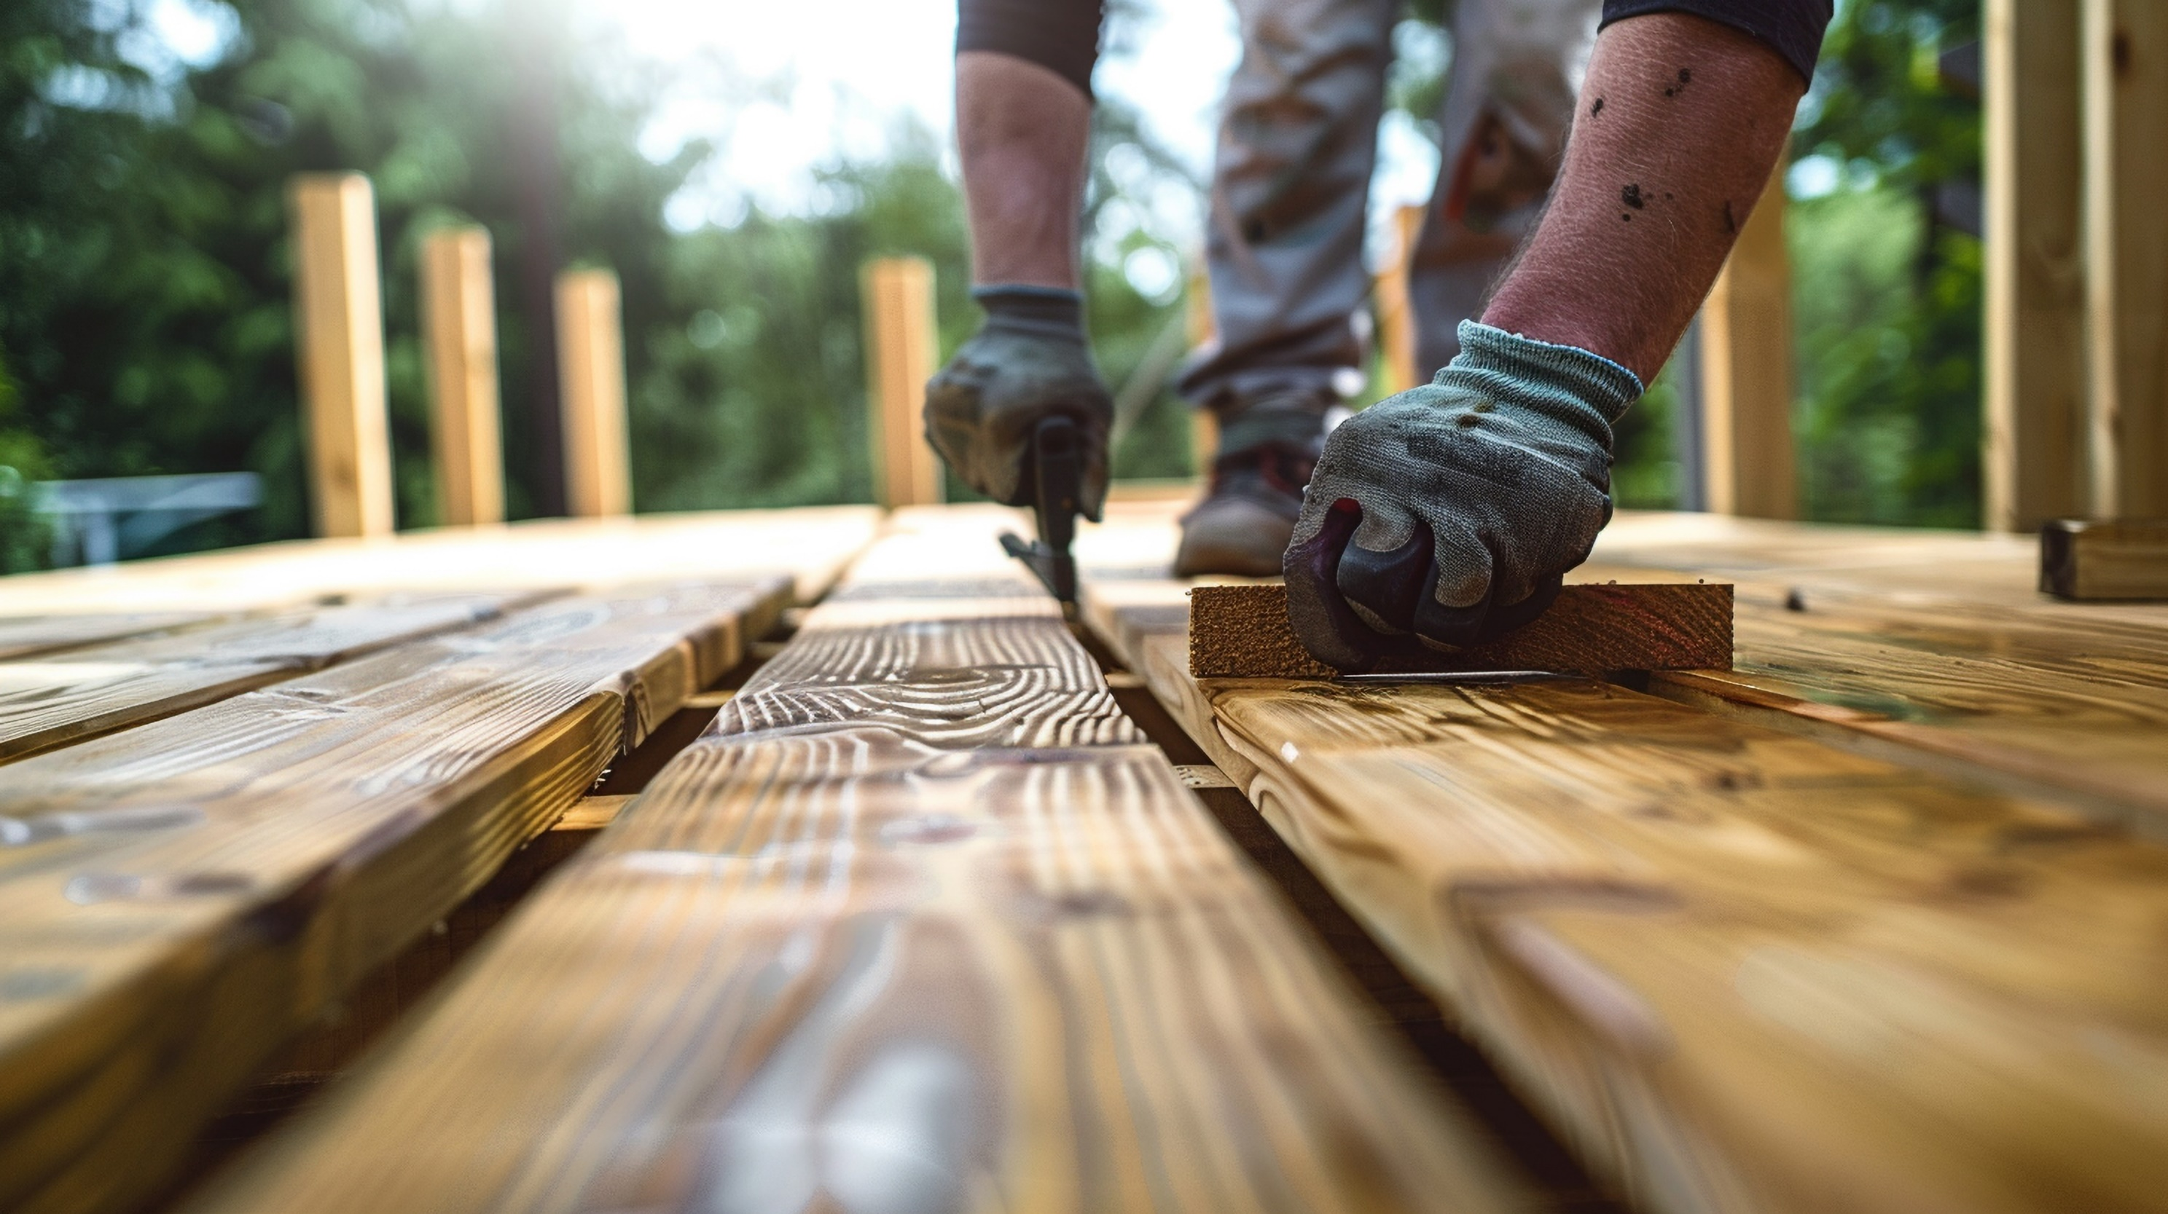
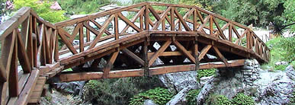
E você tem construído mais Muros ou Pontes?
Vamos Construir (part. Chitãozinho e Xororó)
Vamos construir Uma ponte em nós Vamos construir Pra ligar seu coração ao meu Com o amor que existe em nós!
@valneyjosepsi
E você que é gente grande Também pode aprender Que amar é importante Pro meu mundo e para o seu
Mas eu tenho a esperança De você ser meu amigo De voltar a ser criança Pra poder brincar comigo

Slide 20




Durante o ano realizamos:
✅ Jornadas Pedagógicas;
✅ Encontro com familiares;
✅ Acolhimento e formação em educ. inclusiva;
✅ Homenagem aos professores em outubro;
✅ Feiras Literárias;
✅ CNV e prevenção ao bullying nas escolas...
@valneyjosepsi
75 - 988126188

Slide 21
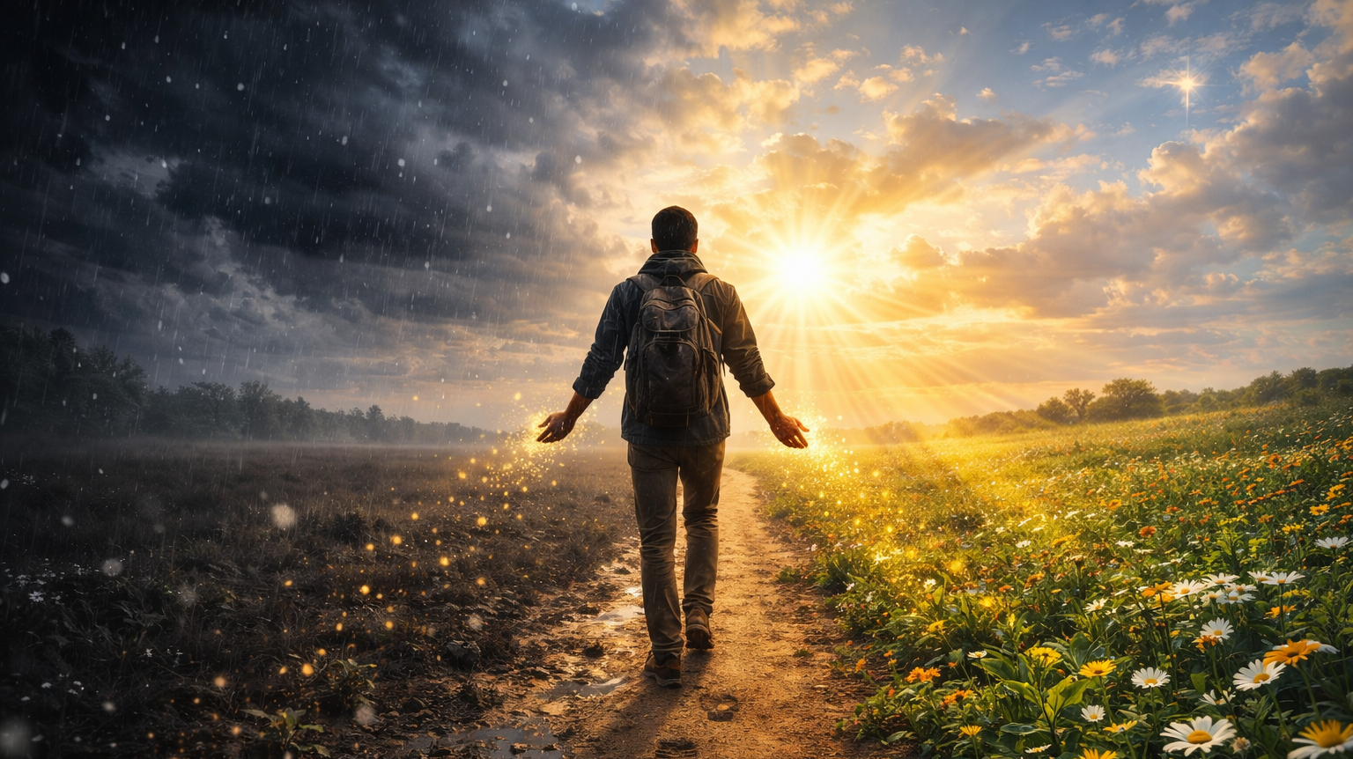
Tá Escrito
Quem cultiva a semente do amor
Segue em frente não se apavora
Se na vida encontrar dissabor
Vai saber esperar sua hora.
@valneyjosepsi
Erga essa cabeça,
mete o pé e vai na fé
Manda essa tristeza embora
Basta acreditar que
um novo dia vai raiar
Sua hora vai chegar!

Slide 22

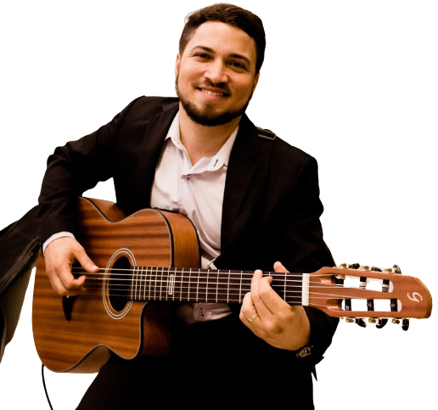

@valneyjosepsi

Slide 24


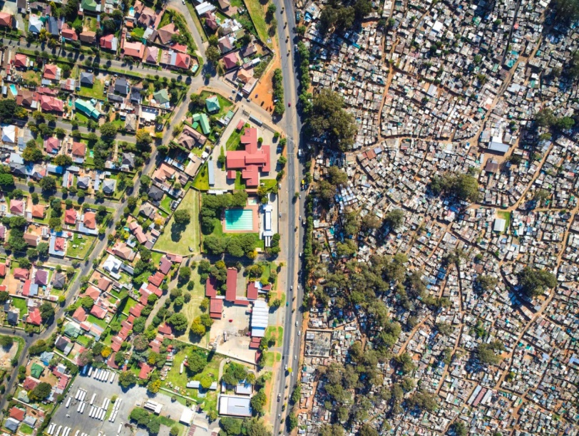
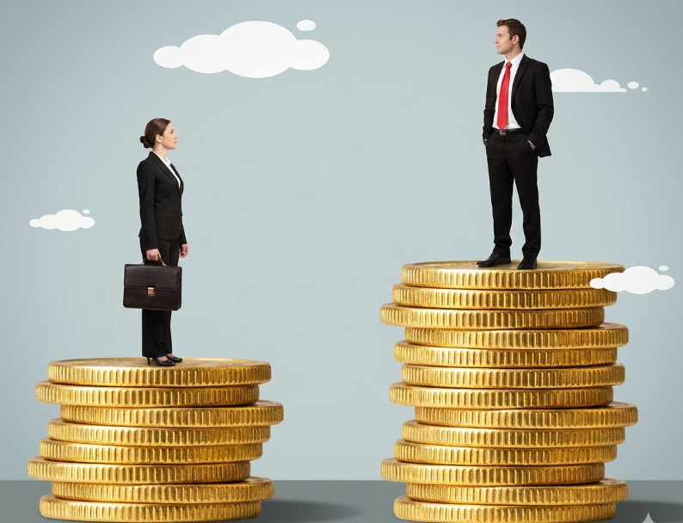
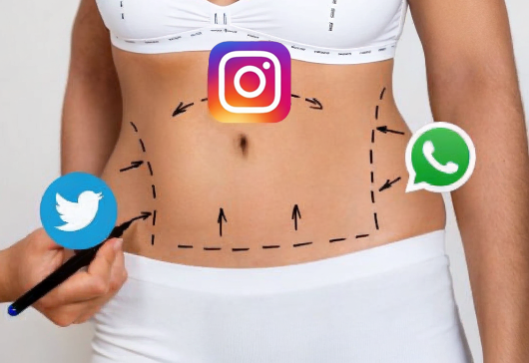
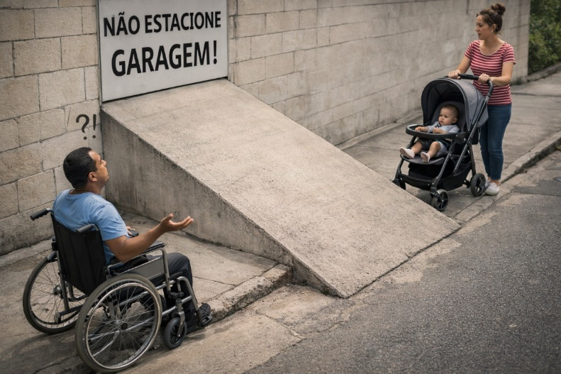
Sistema de múltiplas opressões influenciando afetos, sentimentos e emoções
@valneyjosepsi
CONSUMISMO
RACISMO
DESIGUALDADE SOCIAL
SEXISMO
CULTO AO CORPO
CAPACITISMO

Slide 25
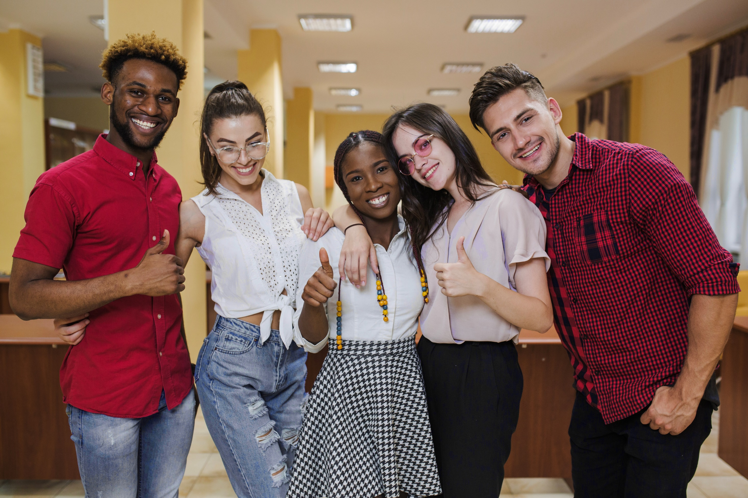
Diversidade, vamos cantar,
Pra inclusão realizar.
Diversidade, eu e você,
Pra inclusão acontecer!
Escola e famílias,
Saúde e Educação
Vários atores pra fazer a inclusão.
O Professor tá lá, o AEE também,
Os CAPES pra somar e ir além... REF:
Não basta acessar, tem que permanecer,
Participar e também APRENDER.
Toda pessoa tem direito a educação
Cidadania SIM, capacitismo NÃO! REF:
Agora vem também cantar esse refrão,
Fortalecer o coro da inclusão.
Dialogar, somar, e pontes construir,
Barreiras derrubar, VAMOR SEGUIR!! REF:
@valneyjosepsi
Composição: Alexandre Rebouças e Valney José

Slide 26
EXTRAS

Slide 27

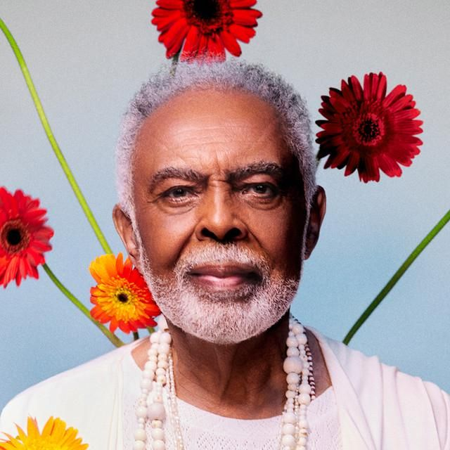
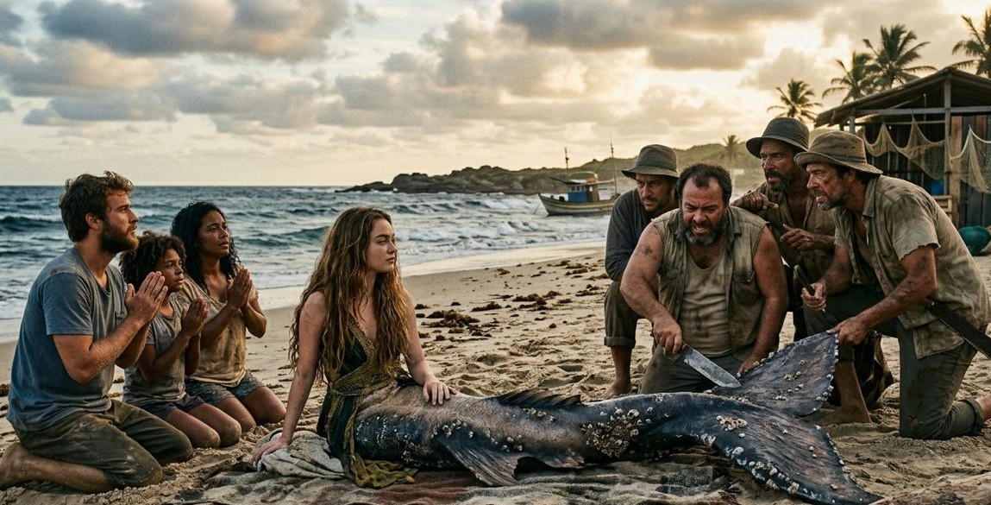
A Novidade - Gil
E a novidade que seria um sonho
O milagre risonho da sereia
Virava um pesadelo tão medonho
Ali naquela praia
Ali na areia...
A novidade era a guerra
Entre o feliz poeta e o esfomeado
Estraçalhando uma sereia bonita
Despedaçando o sonho prá cada lado....
EQUIDADE E JUSTIÇA SOCIAL!
A novidade veio dar à praia
Na qualidade rara de sereia
Metade o busto
D'uma deusa Maia
Metade um grande
Rabo de baleia...
A novidade era o máximo
Do paradoxo
Estendido na areia
Alguns a desejar
Seus beijos de deusa
Outros a desejar
Seu rabo prá ceia..
Oh! Mundo tão desigual
Tudo é tão desigual
Ô Ô Ô Ô Ô Ô Ô!
Oh! De um lado esse carnaval
De outro a fome total

Slide 28


@valneyjosepsi

